Slide 1
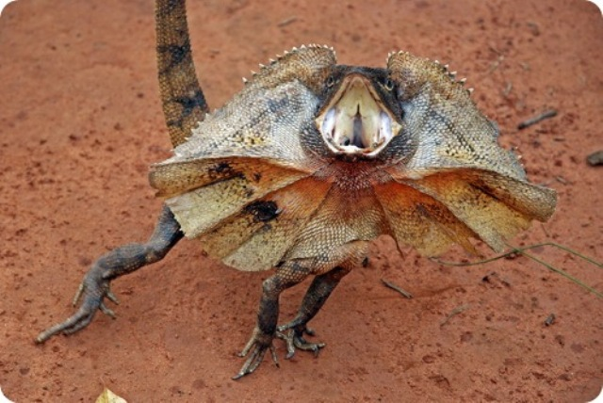
Необычные животные (занимательная география)
На нашей планете есть очень много интересных и необычных животных, о которых большинство людей даже и не слышало.
Автор-составитель
Учитель географии
МКОУ СОШ№4
С. Киевка
Гутор Галина Николаевна

Slide 2
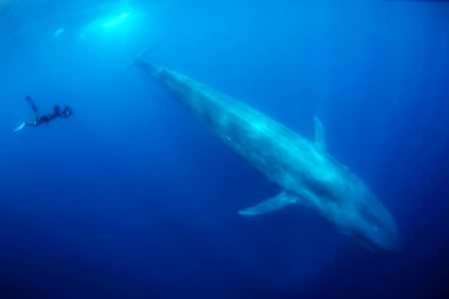
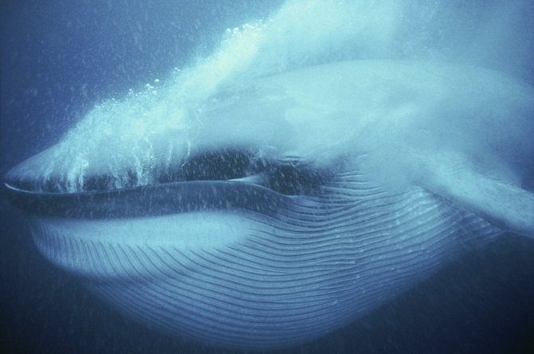
Голубой кит
Самым крупным животным в мире является голубой кит. Это поистине гигантское животное, считается самым крупным животным, из когда-либо существовавших на Земле. Взрослый кит может достигать 30 метров в длину. Вес кита порядка 180 тонн. Такой вес равносилен 8 пассажирским самолетам. Сердце кита весит около 600 кг, и это единственный в своем роде орган такого размера. Что же ест такое большое животное? В рационе голубого кита планктон и криль, небольшие существа, похожие на креветки. В сутки киту необходимо 1,5 млн. ккал, а это значит, что он съедает не менее 40 млн. особей криля каждый день.

Slide 3
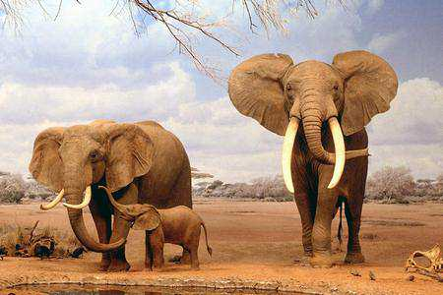
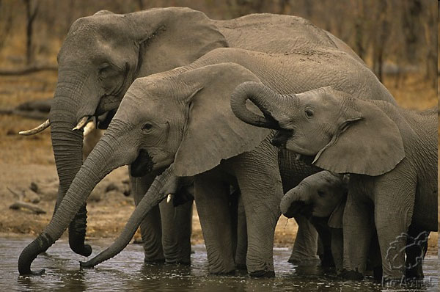
Африканский слон
В океане царствует голубой кит, а вот на суше самым крупным животным является Африканский слон. Самцы африканского слона в длину достигают 7,5 метров и 3,3 метра в высоту. Такие крупные особи весят не менее 6 тонн. А вот самки этого вида слоном немного меньше. В длину они вырастают не более чем 6,5 метра, а в высоту 2,7 метра. В весе они тоже значительно уступают самцам и достигают 3 тонн. Никто не рискнет быть врагом такому большому животному. Но, к сожалению, слонята могут стать добычей львов или крокодилов.

Slide 4
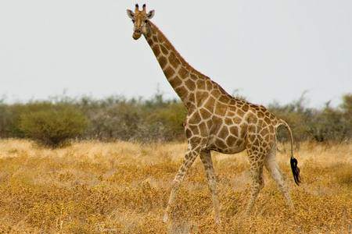
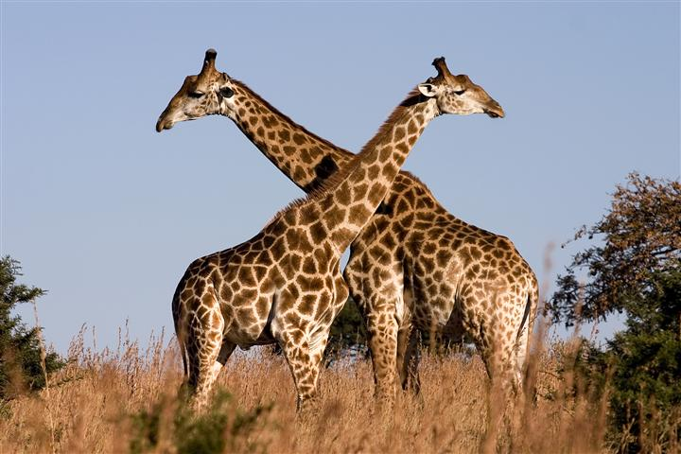
Жираф
Если Африканский слон во всех смыслах самое крупное наземное животное, то жираф, бесспорно, самое высокое. При весе около 1,5 тысяч килограмм, в высоту самцы жирафа порой достигают 6 метров. Причем из них 2 метра приходиться на длину шеи. И дело здесь не в большом количестве позвонков – их всего семь – а в непропорциональном их удлинении.

Slide 5
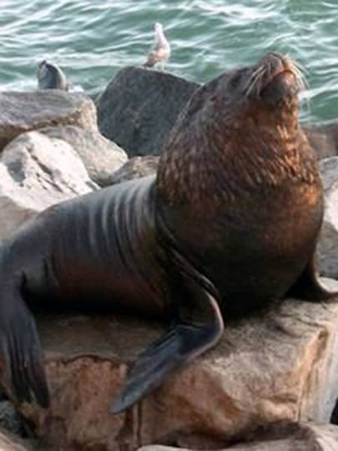
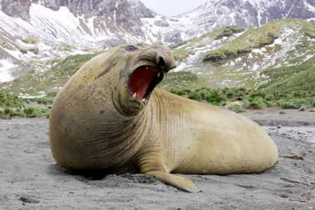
Южный морской слон
Среди хищников самым крупным считается Южный морской слон. В паре южных морских слонов явно преобладает самец по своим размерам. Если самка в длину не более 3 метров, то самый большой самец южного морского слона достигал 6,85 метров при весе 5000 килограмм. Морские слоны охотиться на кальмаров и рыбу. Они ныряют и остаются под водой около 20 минут. Если же за это время поймать никого не удалось, морской слон ныряет еще раз.

Slide 6
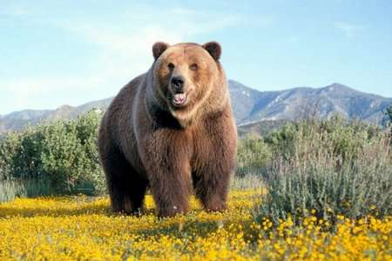
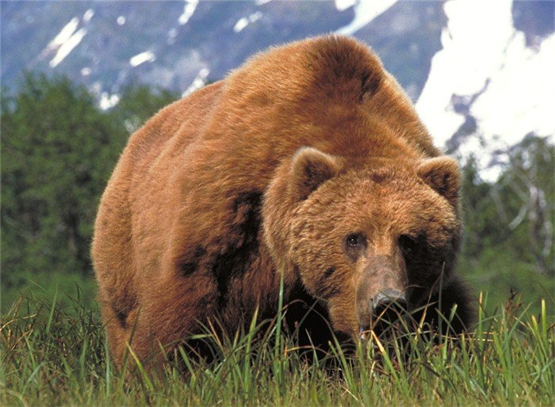
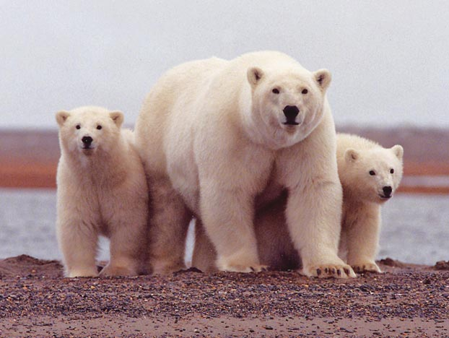
Белый медведь и медведь Кадьяк
На земле среди хищников корону разделяют Белый медведь и медведь Кадьяк. Многие слышали про белых медведей, а вот медведь Кадьяк не имеет такой славы. Медведи Кадьяк являются подвидом бурых медведей. Встретить их можно на островах Кадьякского архипелага. Сложно присудить победу какому-то из этих медведей, так как размеры их примерно одинаковы: высота около 1,6 метра, а длина туловища порядка 3 метров. Весят же медведи не менее 1000 килограмм.

Slide 7
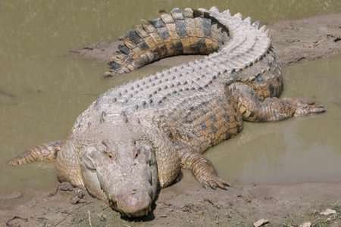
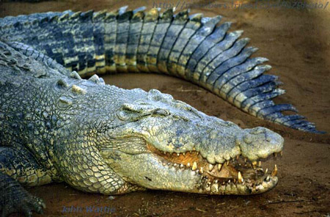
Морской крокодил
Из рептилий первенство занимает морской крокодил. Другие названия – гребнистый и ноздреватый крокодил. Обитают эти крокодилы в местности, начинающейся у берегов Северной Австралии и до Юго-Всточной Азии и берегов Индии. Длина взрослого крокодила часто превышает 4,8 метра, а вес варьируется от 500 до 1000 кг. Морской крокодил активный хищник. Его жертвами обычно становятся насекомые и моллюски, рыба и ракообразные. Но крокодилы ревностно относятся к защите своей территории и поэтому нападут на любого, которое забредет на нее. Нападая, крокодил старается затащить животное в воду - там жертве будет гораздо сложнее сопротивляться хищнику.

Slide 8
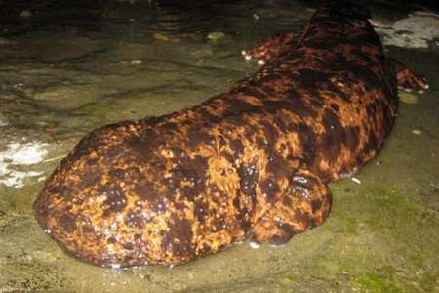
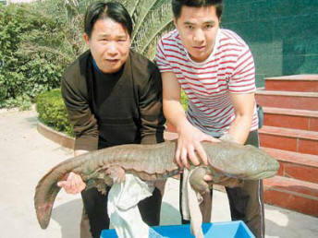
Китайская исполинская саламандра
Крупнейшая амфибия в мире оправдывает свое название – китайская исполинская саламандра. Это самая крупная из всех саламандр в мире. Длина саламандры примерно 1,5 метра. Живут они в озерах и реках Китая. Но в наши дни китайская исполинская саламандра находится на грани вымирания. Ей для жизни крайне необходима чистая и очень холодная вода. Но окружающая среда загрязняется, да еще и мясо саламандры считают деликатесом.

Slide 9
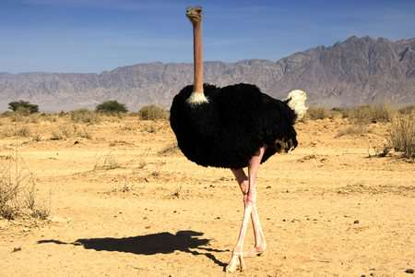
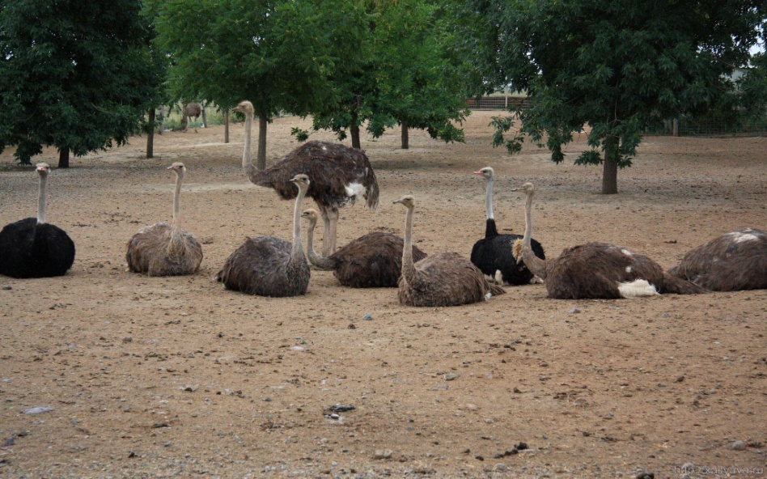
Страус
Страус занимает первое место среди птиц. Живут страусы на территории Африки и Аравии. Самец страуса часто достигает 2,8 метра в высоту и весит 156 килограмм. Яйца страуса тоже рекордсмены – вес страусиного яйца примерно 1,4 килограмма. Но страус получил первенство не только за размеры, но и за скорость. При беге страус может развить скорость до 97,5 км/ч.

Slide 10
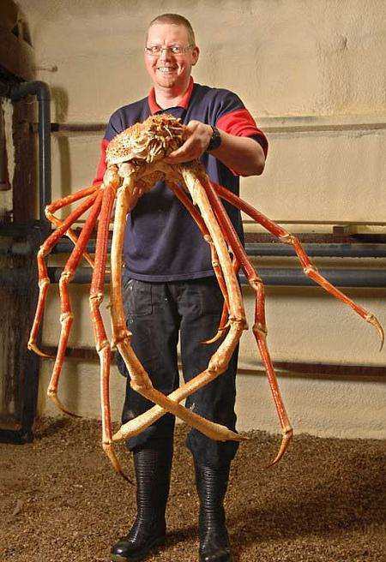
Японский краб-паук
Самым необычным и большим членистоногим в мире является краб-паук. Это один из видов морского краба, обитающий около побережья Японии. Вес такого краба около 19 килограмм, а размах первой пары ног достигает 3,8 метра. Краб-паук питается моллюсками и тушами животных. Крабов-пауков можно считать долгожителями, так как продолжительность их жизни составляет 100 лет.

Slide 11
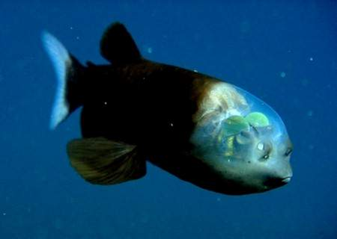
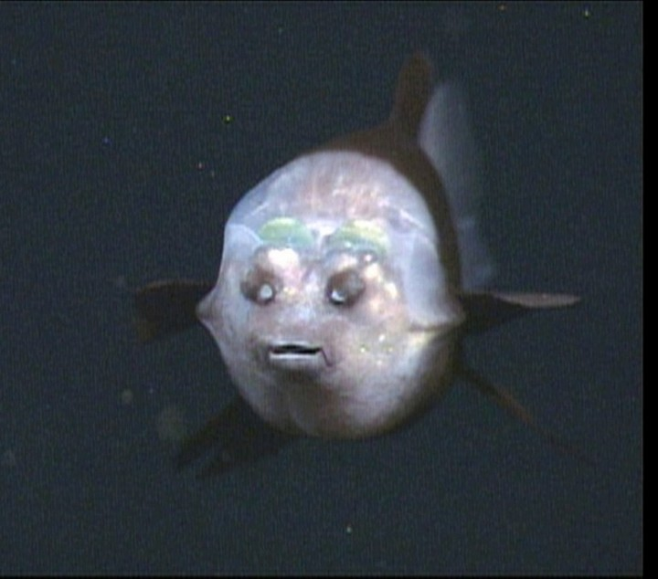
Малоротая макропина
Малоротая макропина или рыба с прозрачной головой - это одна из самых удивительных представительниц семейства рыб. Она обитает на приличной глубине (около пятисот – восьмисот метров) в Тихом океане. Главной особенностью этой рыбы является тот факт, что у нее абсолютно прозрачная голова. Глаза же находятся внутри этой головы, причем они представляют собой удивительную форму – цилиндр. Это позволяет ей отлично смотреть над собой, для более легкой охоты. Размеры рыбы не выдающиеся – порядка пятнадцати сантиметров.

Slide 12
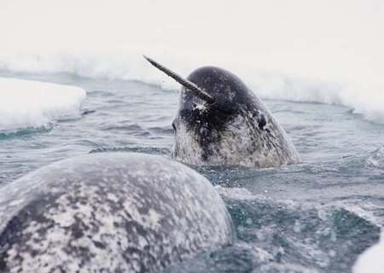
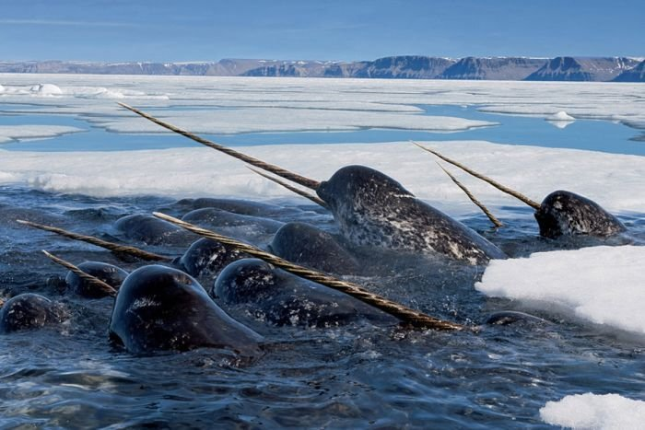
Нарвал
Нарвал - это единственный представитель семейства нарваловых из отряда китообразных. Это крупное животное, самец в длину достигает четырех с половиной метров и массы в полторы тонны. Удивительным животное является благодаря своим зубам. Их всего два, но при этом, левый у самцов развивается в бивень длинной два-три метра и весом порядка десяти килограммов. Точное назначения этого органа нарвала неизвестно. Обитает он во льдах Северного Ледовитого океана. Животное занесено в Красную Книгу РФ, как редкий и малочисленный вид.

Slide 13
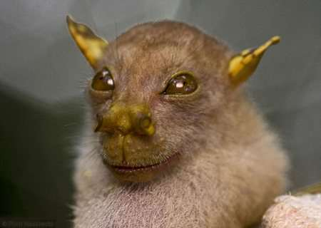
Трубконосая летучая мышь
Третье место среди самых необычных животных планеты занимает трубконосая летучая мышь. Это вид животного, которое было открыто всего-то в 2010 году в ходе экспедиций в Папуа-Новая Гвинея. Этот представитель фауны очень небольшой зверек, который не отличается большими размерами, а средняя масса его тела всего сорок-сорок пять граммов. Она обитает на фиговых деревьях, питаясь его плодами. Перенося их с места на место, она играет важную роль в распространении популяции этих деревьев.

Slide 14
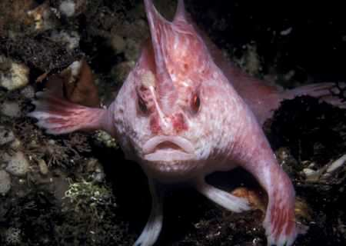
Розовая рыба-лопата
Розовая рыба-лопата – второе ее название рыба-ходун. Данный вид довольно неуклюже и плохо плавает, но зато в отличии от других конкурентов, она очень быстро бегает по дну моря. Ученые выдвинули гипотезу о том, что раньше она обитала исключительно на дне, но в ходе процесса эволюции у нее появились дополнительные плавники для плаванья. Они очень похожи на руки. Это животное обнаружено у берега Тасмании в 2010 году.

Slide 15
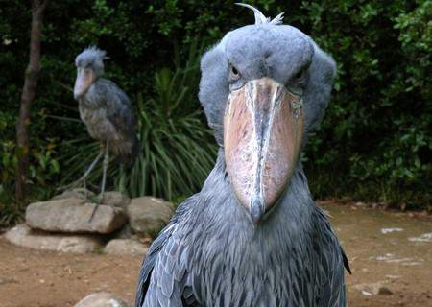
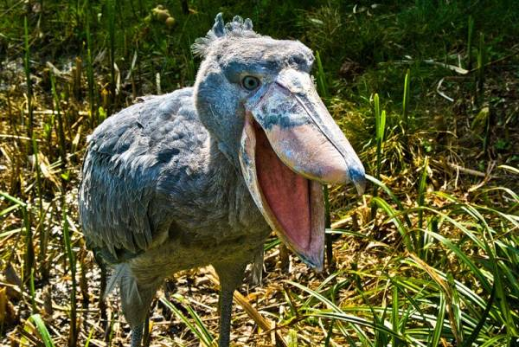
Китоглав
Китоглав – его второе название королевская цапля. Эта птица обитает на болотах в Восточной Африке, являясь одной из самых загадочных представительниц этого материка. Название она получила из-за своего огромного клюва. Китоглав очень больших размеров – высота около 1,2 метра, а длина размаха крыльев более двух метров. Основной добычей этой птицы является сом, протоптерус, телапия.

Slide 16
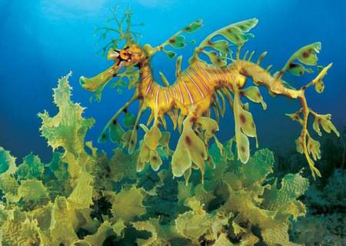
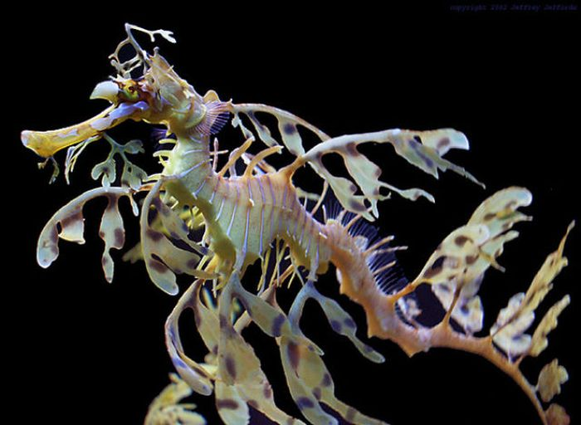
Лиственный морской дракон
Лиственный морской дракон – или как его еще называют морской пегас. Эта морская рыба является родственником морских коньков. Уникальна рыба своим покровом – всё ее тело покрыта как бы листьями, которые очень похожи на плавники. Обитает это создание вдоль побережья Австралии. При плавании рыба больше похожа на дрейфующую водоросль, нежели на обычную рыбу. Этот камуфляж является единственным средством защиты от хищников.

Slide 17
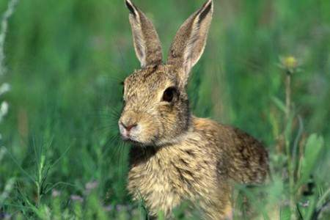
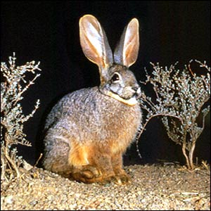
Бушменов заяц
Бушменов заяц - это редкий вид зайцеобразных, место его обитания пустыня Карру Капской провинции Южноафриканской республики. В длину Бушменов заяц около 40 см, так что он практический такой же как и обычный заяц. Численность этого животного составляет 500 особей.

Slide 18
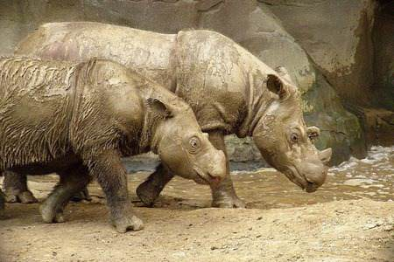
Суматранский носорог
Суматранский носорог – это млекопитающее, являющееся одним из самых мелких представителей носороговых. Численность этого вида животного трудно определить из-за одиночного образа жизни, по некоторым данным их осталось около 275 особей. Сохранение суматранского носорога осложняется тем, что они плохо приживаются в неволе, так как плохо изучены их повадки и ученые не могут в полной мере создать необходимые условия.

Slide 19
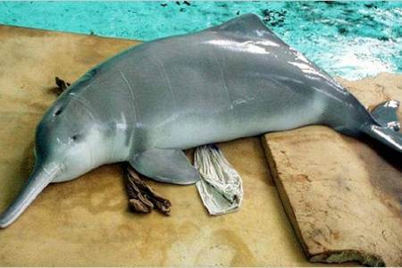
Китайский речной дельфин
Китайский речной дельфин – это светло-голубовато-серый дельфин с белым брюхом, на спине у него имеется плавник, напоминающий флаг. Место его обитания река Янцзы и нижнем течении реки Цяньтан, а также его можно встретить в озёрах Дунтинху и Поянху. Образ жизни дневной, ночью отдыхают на участках с медленным течением. Питается преимущественно мелкой рыбой, угрями и моллюсками. Китайский речной дельфин относится к одним из самых редких млекопитающих на Земле. Предполагают, что данный вид вымрет в течении нескольких лет, так как численность по последним прогнозам его составляет 5-13 особей.

Slide 20
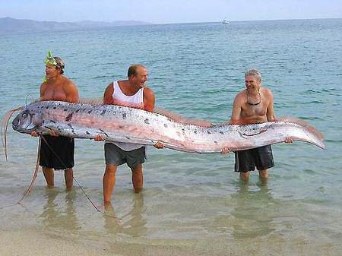
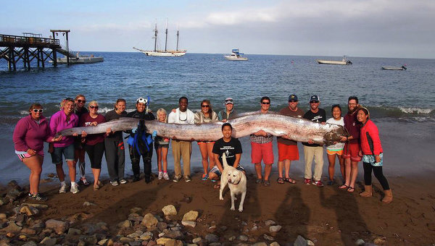
Сельдяной король
Последний в списку самых необычных животных планеты сельдяной король. Также сельдяного короля называют рыба-ремень из-за его очень большой длины, которая достигает более 6 метров, а бывали и зафиксированы случаи вылова этой рыбы с длинной 11 метров. Обитают сельдяной король в теплых водах Тихого, Индийского и Атлантического океанов. Вес рыбы может превысить 250 кг. Ширина сельдяного короля при его большой длине становит всего 5 см.

Slide 21
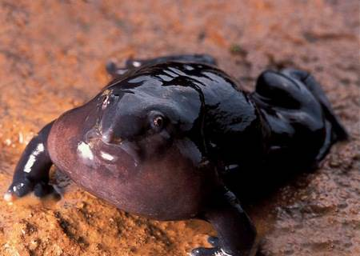
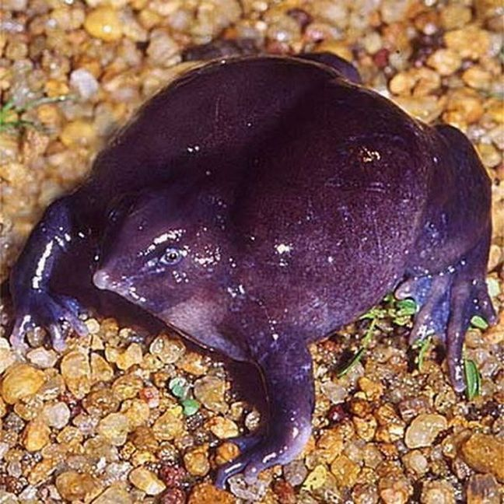
Лиловая лягушка
Это уникальный вид лягушек, который обитает в Западных Гхатах (Индостан). Это ископаемое существо, ареалом обитания служит всего лишь четырнадцать квадратных километров. Она проводит большую часть жизни под землей. На поверхности вы ее можете увидеть только в период спариваний – пару недель в году. Питанием ей служат термиты. Животное находится в Международной Красной Книге, как вымирающий вид.

Slide 22
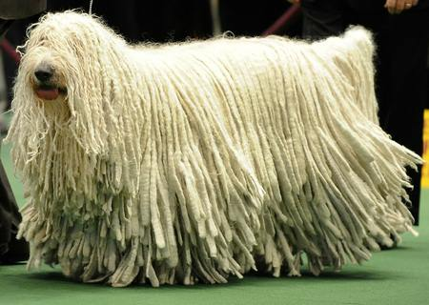
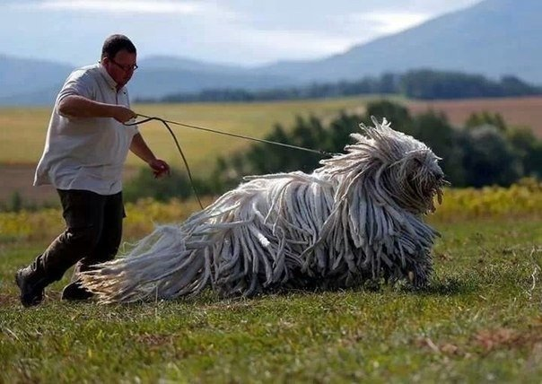
Комондор
Комондор – второе ее название это венгерская овчарка. Она покрыта густой и длинной шерстью, благодаря чему внушает страх тем, кто на нее смотрит. На самом деле это очень доброе и уравновешенное животное, а ее вид помогает хорошо выполнить свою работу – пастьбу животных. Из-за своей внешности он прекрасно сливается со стадом овец. Данная порода очень древняя, можно утверждать, что ей как минимум тысяча лет.

Slide 23
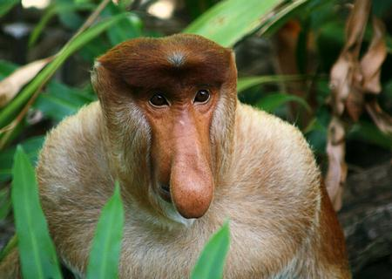
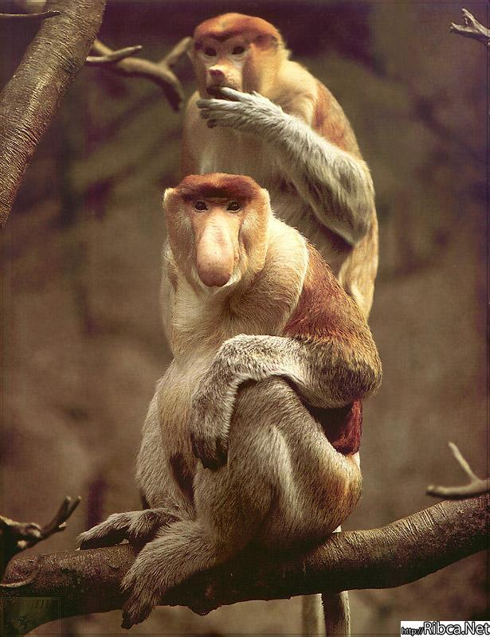
Обезьяна-носач
Этот уникальный примат проживает только лишь на острове Борнео, где ими заселены прибрежные районы, а также долины. Самым известным признаком этой обезьяны является нос, который очень похож на огурец. Он имеется лишь у самцов. Размером достигают около семи-десяти сантиметров, при весе у самцов до двадцати двух килограммов, что почти в два раза больше, чем у самок. Они являются отличными пловцами, которые могут преодолевать до двадцати метров под водой за один нырок.

Slide 24
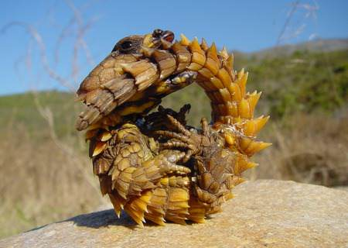
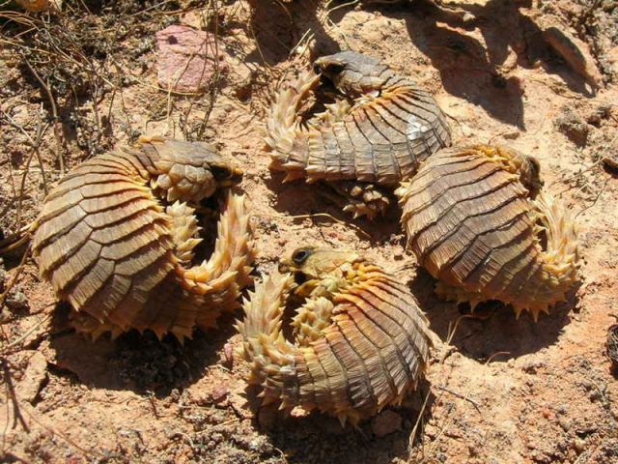
Поясохвост
Поясохвост – это один из представителей подотряда ящериц. Они отличают очень крупными чешуйками, которыми покрыто все тело, под которыми расположены остеродермы – костные пластинки. Размеры этого семейства от двенадцати до сорока сантиметров. Они довольно широко распространены в Африке на юге от пустыни Сахары, а также на острове Мадагаскар. Основным питанием для большинства представителей этого подотряда служат насекомые, а также беспозвоночные.

Slide 25
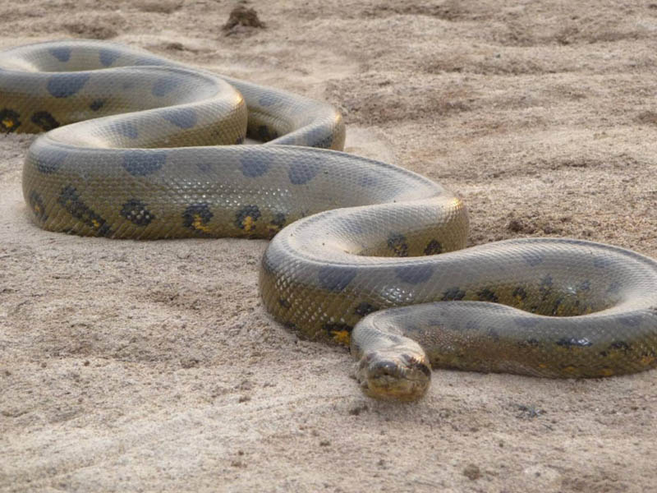
Зеленая Анаконда.
Самый массивный мира рептилий — Зеленая Анаконда . Максимальный зафиксированный размер составляет 7.5 метров в длину и 250 кг веса, хотя слухи о более крупных анакондах широко распространены. Питон Юго-Восточной Азии более длинный, но гораздо более легкий, его длина достигает целых 9.7 метров.

Slide 26
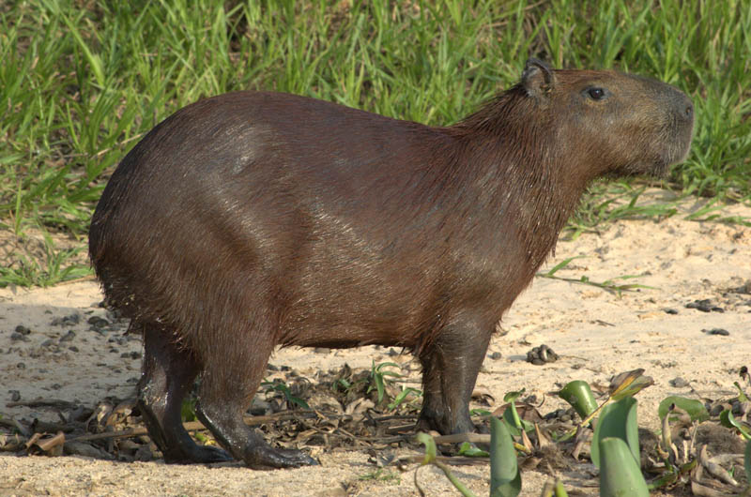
Капибара, или морская свинка.
Самый большой грызун — капибара, обитатель большинства тропических и умеренных частей востока Южной Америки и Анд, живущий около воды. Взрослые капибары могут достигнуть 1.5 метра в длину и 0.9 метра в высоту при максимальном весе в 105.4 килограмм. Это — очень социальная разновидность и легко уживается рядом с человеком.

Slide 27
Викторина!
1)Самое крупное животное в мире?
2)Самое крупное животное суши?
3)Самое высокое животное в мире?
4)Самый крупный морской хищник?
5)Самый крупный хищник на суше?
6)Самое хищное из рептилий?
7)Крупнейшая саламандра в мире?
8)Самая крупная птица в мире?
9) Самый необычный в мире краб?
10)Второе название китоглава.
11)Второе название лиственного морского дракона?
12)Второе название сельдяного короля?
13)Второе название венгерской овчарки?

Slide 28
14)Сердце какого животного весит 600 кг?
15)Сколько весит африканский слон?
16)Какова высота жирафа?
17)Сколько минут остается под водой морской слон?
18)Какие условия необходимы для китайской саламандры?
19)Сколько весит страусиное яйцо?
20)С какой скоростью может бежать страус?
21)Где обитает краб-паук?
22)Где обитает малоротая макропина?
23) Где обитает нарвал?
24)Где обитает трубконосая летучая мышь?
25)Где обнаружена розовая рыба-лопата?
26) Где обитает китоглав?
27)Где обитает морской пегас?
28) Где обитает бушменов заяц?
29) Где обитает суматранский носорог?
30) В каких водоемах обитает китайский речной дельфин?
31) Где обитает сельдяной король?
32) Где обитает лиловая лягушка?
33) Где проживают носачи?
34)Где обитает поясохвост?
35) Самый большой грызун?
36) Где обитает самая длинная змея в мире?

Slide 29
СПАСИБО ЗА РАБОТУ!!!

Slide 30
Источники:
http://lifeglobe.net/|
http://planeta.moy.su
http://udivitelno.com/animals, http://www.fotozveri.ru/, http://softguide.narod.ru/pictures/animal, http://animaltime.ru, http://dooi.com.ua/, http://zoosite.ru/, http://virzoo.narod2.ru, http://www.vanishingtattoo.com

